Slide 1
«Обеспечение преемственности дошкольного и начального общего образования в соответствии с ФГОС»
Выполнила:
Лисовская Елена Васильевна
Воспитатель 2 категории
«МБДОУ «ДС КВ Сказка»
2013 год

Slide 2
Два мира - одно детство. «Наш труд проходит в мире детства – вот о чем нельзя забывать ни на минуту. Мир детства – это в первую очередь познания сердцем того, что ребенок видит во круг себя, что он сам делает.» В.А. Сухомлинский

Slide 3
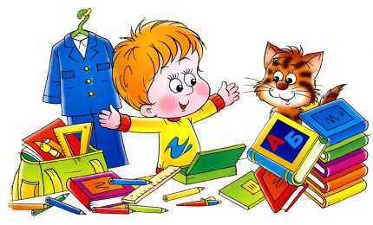
Завершение дошкольного периода и поступление в школу – это сложный и ответственный этап в жизни ребенка. Создание условий для успешной адаптации младших школьников – наша общая задача. “Школа не должна вносить резкого перелома в жизнь. Став учеником, ребенок продолжает делать сегодня то, что делал вчера. Пусть новое появляется в его жизни постепенно и не ошеломляет лавиной впечатлений” (В.А.Сухомлинский).
Проблема непрерывности и преемственности всегда была одной из самых насущных и важных в образовании. Часто готовность к школе рассматривается как определенный объем полученных знаний и умений.

Slide 4
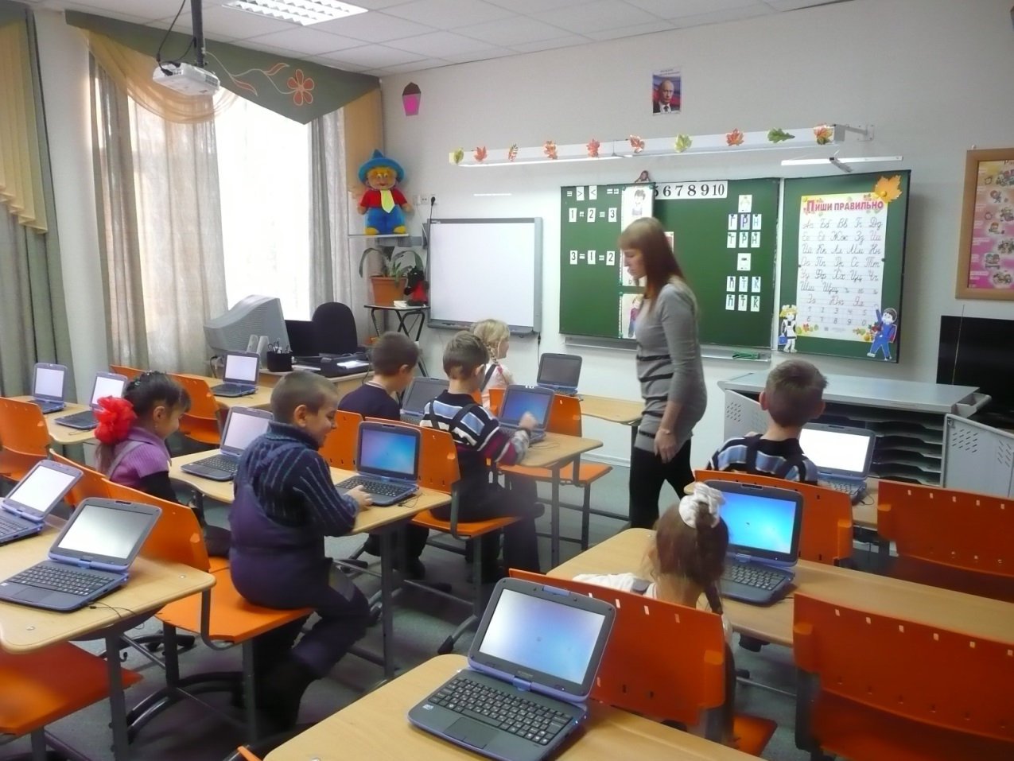
Родители, боясь не соответствовать входным школьным испытаниям, стараются научить своих детей бегло читать, писать, решать сложные задачи. Они считают, что это и будет залогом их успешной учебы.

Slide 5
В 2009 году утверждены федеральные государственные требования к структуре основной общеобразовательной программе дошкольного образования, а 1 сентября 2013 года вступил в силу ФГОС дошкольного образования. Обязательная часть программы содержит раздел «Планируемые результаты освоения детьми основной общеобразовательной программы дошкольного образования», который предусматривает «социальный портрет выпускника», ориентированный на результаты освоения детьми основной общеобразовательной программы.

Slide 6
Имеющий первичные представления о себе, семье, обществе
Физически развитый.
Способный решать
интеллектуальные и
личностные задачи
Овладевший необходимыми умениями и навыками.
Любознательный,
активный.
Модель
выпускника
Способный управлять
своим поведением и
планировать свои
действия
Эмоционально отзывчивый.
Овладевший средствами
общения и способами
взаимодействия со взрослыми и
сверстниками.
Овладевший УУД

Slide 7
Федеральный государственный образовательный стандарт начального общего образования, устанавливает требования к результатам обучающихся:
личностным качествам.
способность к саморазвитию формирование мотивации к обучению и познанию.
социальной компетентности.
Федеральный государственный стандарт отражает преемственность начального общего и дошкольного образования.

Slide 8
Подходы к оценке готовности ребенка
познавательного
В содержание
готовности
входит
слушать учителя
физического
Психологической
готовности
выполнять его
требования
Важнейшая задача образования и его основной результат – это преемственность,
создающая общий благоприятный фон для физического, эмоционального и
интеллектуального развития ребёнка в ДОУ и начальной школе.

Slide 9
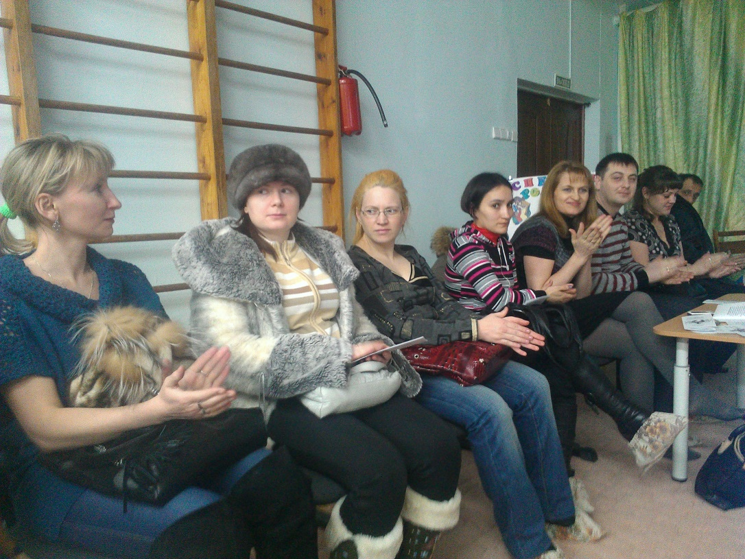
Считаем необходимым проводить цикл мероприятий по обеспечению преемственности:
- родительское собрание «Скоро в школу»
- анкетирование
- интервьюирование
- диагностика знаний и умений в игровой форме
- день открытых дверей.

Slide 10
В нашем посёлке в каждом дошкольном учреждении такая работа ведётся, в той или иной форме.

Slide 11
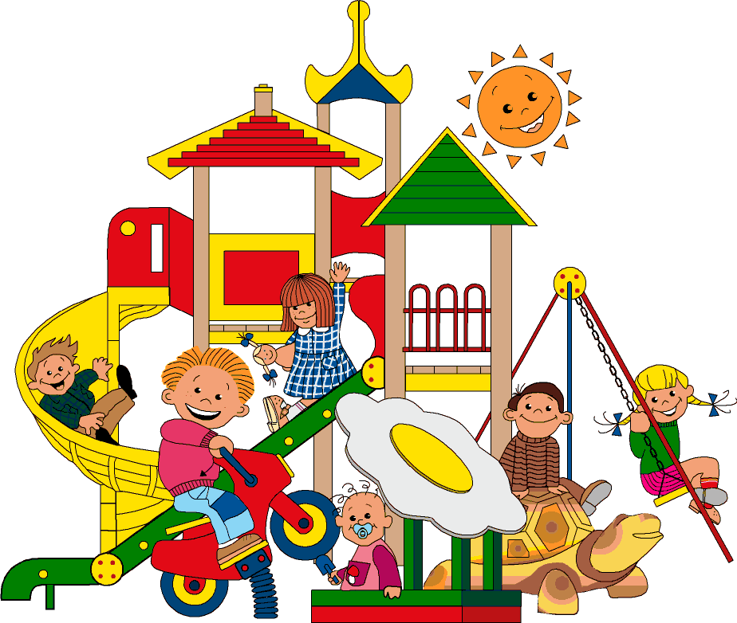
Задачи
Вовлечь родителей, воспитателей, учителей в единый процесс – обеспечение безболезненной адаптации.
Формирование правильной, устойчивой мотивации детей к обучению.
Ребёнок – субъект образовательного процесса.
Повысить уровень педагогической компетентности родителей.

Slide 12
На собраниях рассматриваются вопросы
физическая, психологическая, интеллектуальная готовность детей к школе.
- изучаются критерии успешного обучения
- анализ степени готовности самих родителей к обучению детей в школе
- результаты анкетирования
- результаты интервьюирования

Slide 13
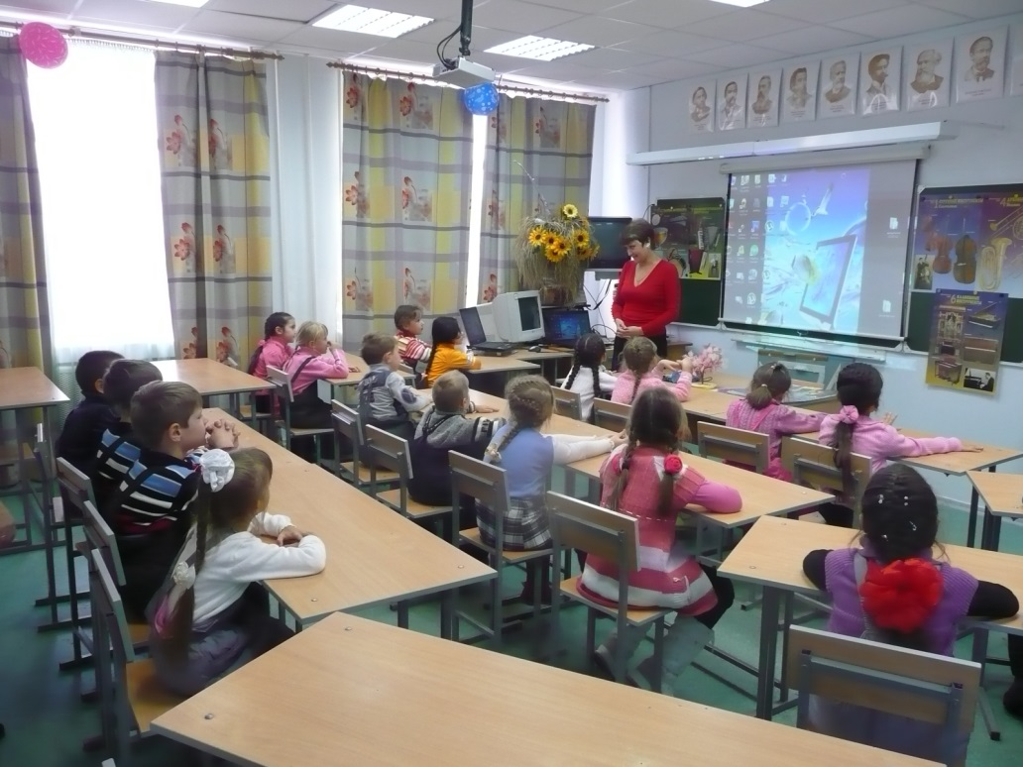
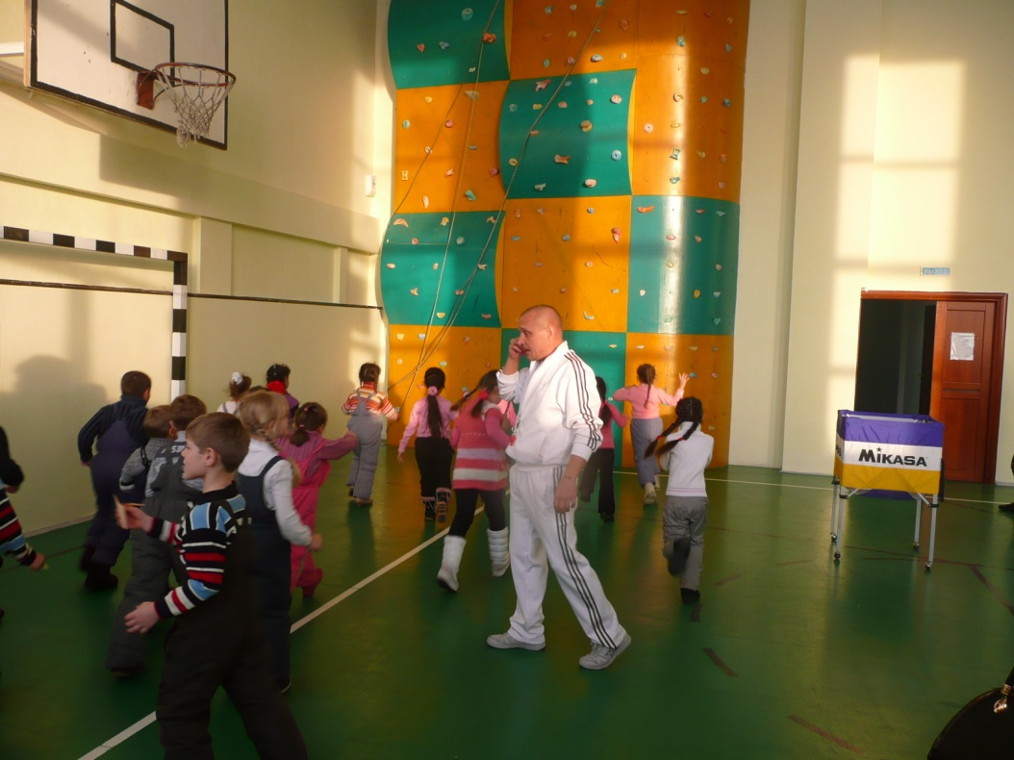
Кроме таких встреч учителями организовываются для детей старшего дошкольного возраста – экскурсии в школы, так в начале 2012 – 2013учебного года , дети нашего детского сада посетили школу №1

Slide 14
Преемственность определяет результаты:
Результаты
Открытый диалог в рамках сотрудничества
Безболезненная адаптация
Мотивация детей
Равные возможности
Защищенность мира детства
Компетентность родителей

Slide 15
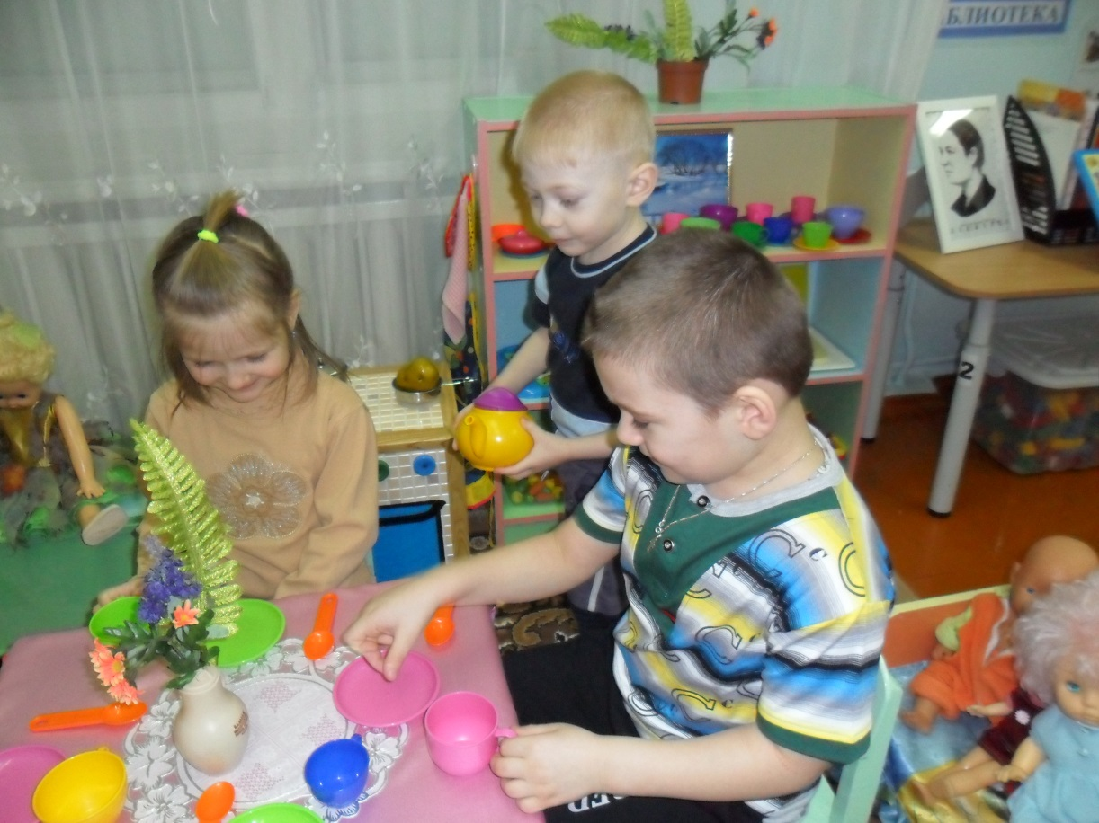
Вытеснение в детском саду специфической формы активной деятельности ребенка – игры. В старшем дошкольном возрасте все больше она уступает место «обучению на занятиях».

Slide 16
Подводя итог, можно сказать, что положено начало к обеспечению преемственности образовательной программы дошкольных образовательных учреждений с примерными основными общеобразовательными программами начального общего образования. Исключается дублирование программных областей знаний, обеспечивается реализация единой линии общего развития ребенка на этапах дошкольного и школьного детства. Такой подход реализации единой линии развития ребенка на этапах дошкольного и начального школьного образования может придать педагогическому процессу целостный, последовательный и перспективный характер. И, наконец-то, две ступени образования

Slide 17
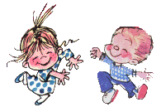
Разве можно не любить детей Бескорыстно, бережно и нежно! Дети – наше счастье на земле, Наша совесть, радость и надежда!

Slide 18
Thank You !
Add your company slogan

